Slide 1
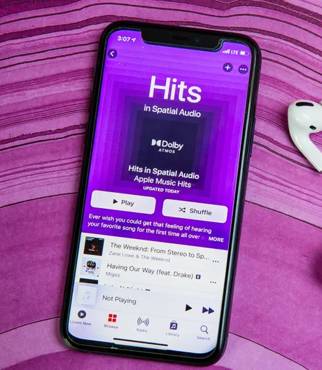
MAROC MUSIC APP Streaming

Slide 2

Plan
Comment Créer une application de streaming dans un Marché porteur ?
Etude documentaire
Etude Qualitative
Etude Quantitative
Analyse SWOT
Analyse PESTEL
5 forces de Poter

Slide 3
Comment Créer une application de streaming dans un Marché porteur ?

Slide 4
Étude de marché : Avant de vous lancer, il est essentiel de comprendre le marché du streaming et de déterminer votre public cible. Analysez les tendances actuelles, les concurrents existants et identifiez les opportunités qui vous distingueront.
Définir le concept : Identifiez le type de contenu que vous souhaitez proposer sur votre application de streaming. Cela peut être des films, des séries TV, de la musique, des podcasts ou même des diffusions en direct. Déterminez les caractéristiques uniques de votre application qui attireront les utilisateurs.
Créez un plan de développement : Établissez un plan détaillé pour le développement de votre application. Cela comprend la création d'une équipe de développement compétente, la définition des fonctionnalités, l'élaboration d'une architecture technique solide et la mise en place d'un calendrier de développement réaliste.

Slide 5
Développement de l'application : Engagez une équipe de développeurs expérimentés pour créer l'application. Vous aurez besoin de développeurs d'applications mobiles, de développeurs back-end, de concepteurs d'interfaces utilisateur, etc. Assurez-vous de prendre en compte les plateformes sur lesquelles vous souhaitez lancer votre application (iOS, Android, Web, Smart TVs, etc.).
Licence de contenu : Obtenez les licences nécessaires pour diffuser le contenu que vous souhaitez proposer sur votre application. Cela peut impliquer la négociation de contrats avec des détenteurs de droits d'auteur, des maisons de production, des artistes, etc.
Fonctionnalités de l'application : Concevez votre application en gardant à l'esprit une expérience utilisateur intuitive et attrayante. Les fonctionnalités courantes peuvent inclure la recherche et la recommandation de contenu, la création de playlists, la possibilité de suivre des utilisateurs, les commentaires et évaluations, les fonctionnalités sociales, etc.

Slide 6
Infrastructure de streaming : Mettez en place une infrastructure de streaming robuste pour gérer la diffusion de contenu à grande échelle. Vous pouvez envisager d'utiliser des services cloud pour héberger et diffuser votre contenu de manière efficace.
Monétisation : Réfléchissez à des modèles de monétisation pour générer des revenus. Cela peut inclure des abonnements payants, des publicités, des partenariats de contenu sponsorisé, des achats intégrés, etc.
Test et itération : Effectuez des tests approfondis de votre application pour vous assurer qu'elle est fonctionnelle, stable et conviviale. Prenez en compte les commentaires des utilisateurs et apportez les améliorations nécessaires.
Lancement et marketing : Lorsque votre application est prête, planifiez un lancement efficace. Utilisez des techniques de marketing numérique telles que les médias sociaux, la publicité en ligne, les relations publiques, etc., pour promouvoir votre application et attirer les utilisateurs.

Slide 7
Etude d’ocumentaire

Slide 8
Est-ce un secteur en croissance ou en crise ?
Le streaming, c'est la diffusion en continue d'un contenu sur Internet. Cette technologie permet notamment de regarder une vidéo ou d'écouter de la musique en ligne.
le streaming n’a fait qu’accroître son avance sur les ventes en physique en 2020
En 2019, le marché de la musique en France était 740 millions d’euros dont plus de la moitié était généré par le marché numérique.
En 2020, le marché mondial de la musique enregistrée connaît une croissance de 7.4 % avec un chiffre d’affaires qui s’élève à 21.6 milliards de dollars, grâce principalement au streaming qui représente 62.1 % des revenus de l’industrie. Avec un chiffre d’affaires de 13.4 milliards de dollars
aux Etats-Unis le streaming représente 83 % des revenus du secteur musicale, et seulement 9 % pour les CD et disques

Slide 9
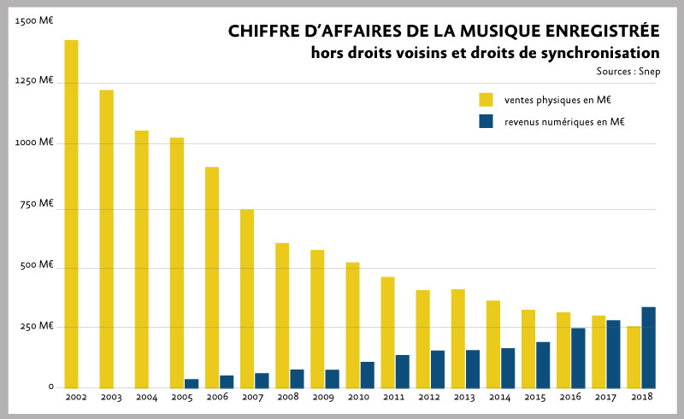

Slide 10
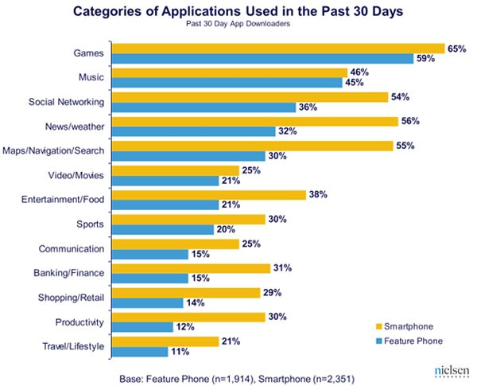

Slide 11
PRINCIPAUX ACTEUR DU MARCHER
Spotify
Deezer
Apple Music
YouTube Music
Amazon Music

Slide 12
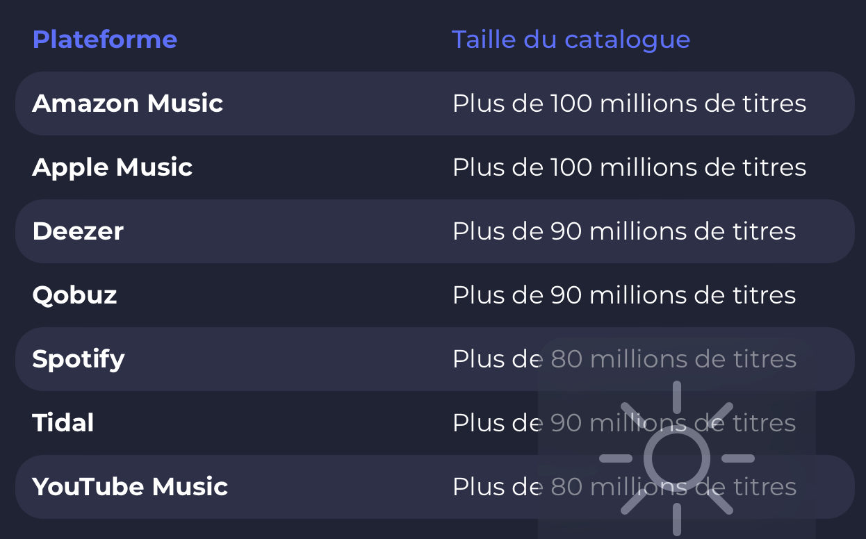
LE CATALOGUE DES PLATEFORMES DE STREAMING

Slide 13
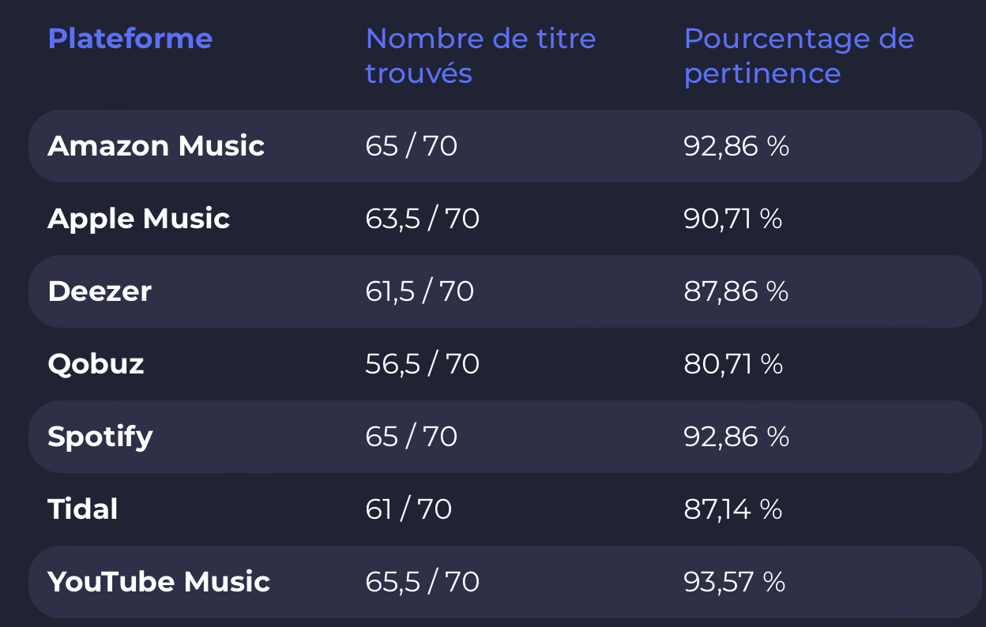
Disponnibiliter des Titres
Sept personne on proposer chaqu’un 10 titres
90 % de pertinence.
-80% des musiques présentes sur les plateformes ne sont pas écoutées.
-3% des morceaux concentrent 80% des écoutes.

Slide 14
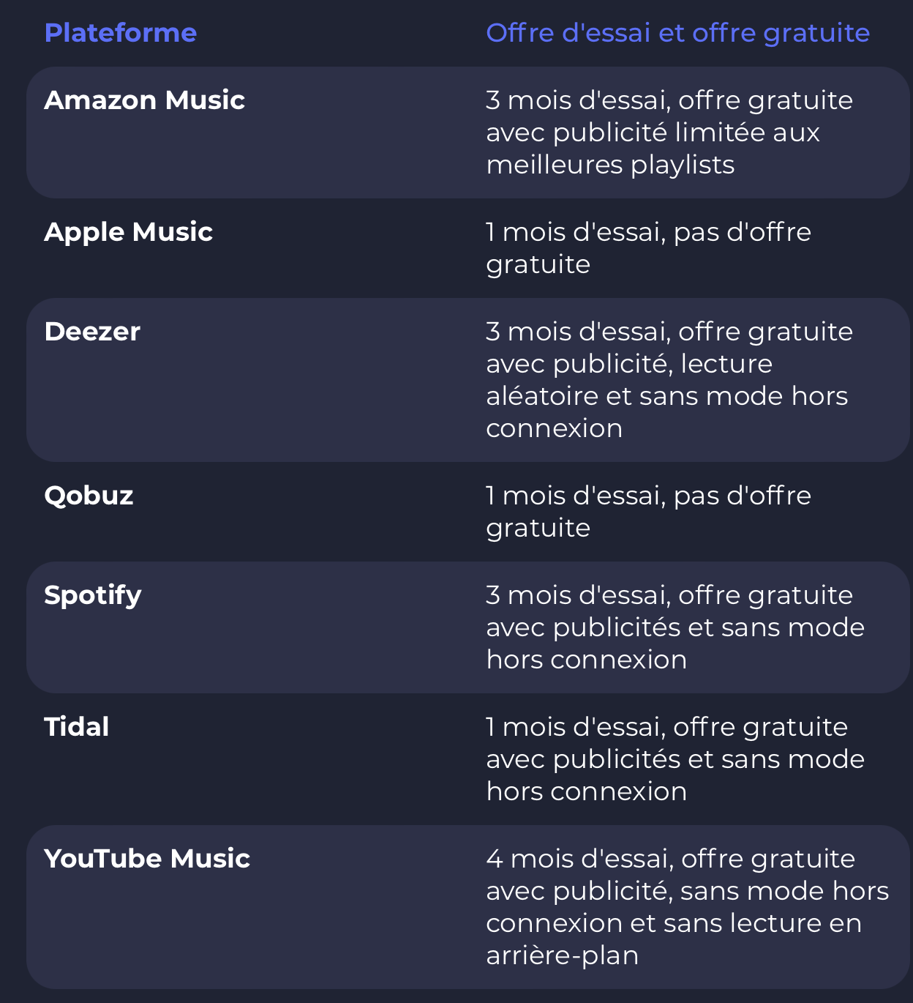
OFFRES D’ESSAI ET OFFRES GRATUITES
Les sept services sélectionnés proposent donc une offre d’essai, allant d’un à trois mois.
offres gratuites, illimitées. C’est le cas d’Amazon, Deezer, Spotify, Tidal et YouTube
l’ecoute comporte des publiciter M
Pas de Mode telechargement

Slide 15
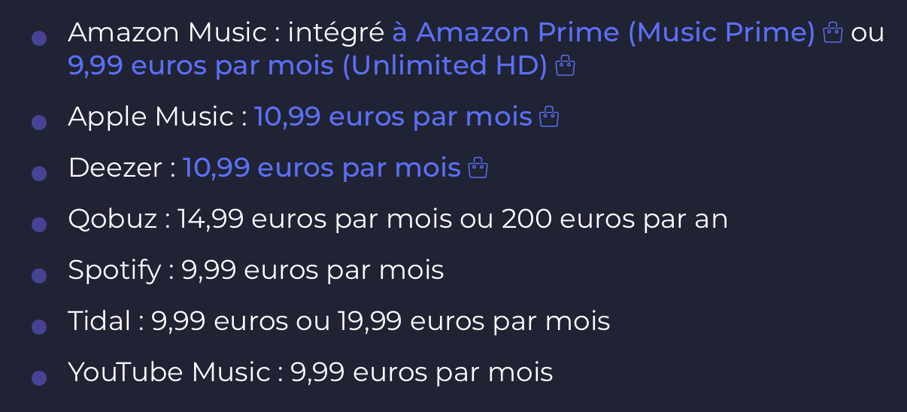
QUEL EST LE PRIX DES PLATEFORMES DE STREAMING DE MUSIQUE ?
OFFRES PREMIUM, HD, HI-FI, STUDIO PREMIER…
La Moyenne des Offres c’est de 3 Offres d’abonnement par Plateform
les abonnements personnels avec un abonnement mensuel, sans engagement d’un an
- OFFRE ETUDIANT A 4,99 euros
- OFFRE FAMILIALE
12,00 à 15,99 euros

Slide 16
FONCTIONNALITER PROPOSER
LE PARTAGE D’ACTIVITÉ
PARTAGER CES SESSION D’ECOUTE SUR LES RESEAUX SOCIOS
SAVOIR CE QUE LES AUTRES ECOUTE
SAVOIR LES TITRES ET ALBUMS LES PLUS ECOUTER
LES PLAYLISTS COLLABORATIVES
organiser une soireeiré
Partager la playlist sur les reseux sociaux
LES RECOMMANDATIONS ET PLAYLISTS AUTOMATIQUES OU ÉDITORIALISÉES
LA QUALITÉ SONORE DES MORCEAUX en HD (192khz ->- 320khz)
Audio spatial
TÉLÉCHARGEMENT HORS LIGNE

Slide 17
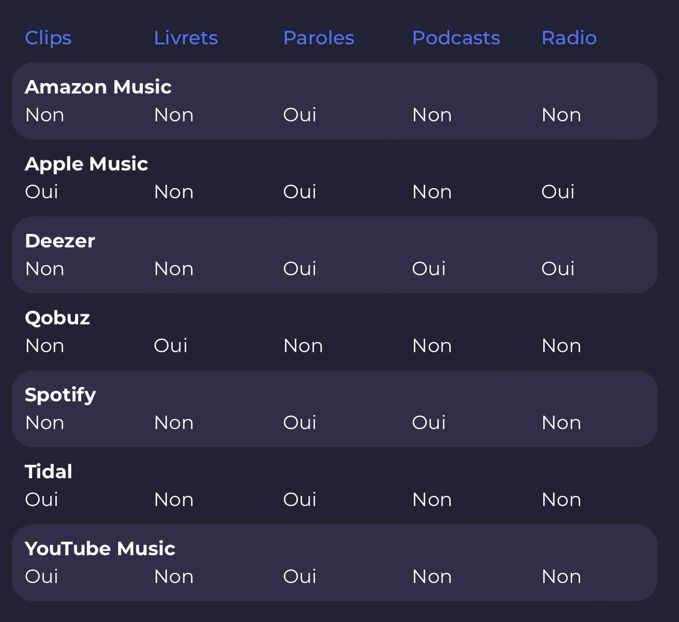
Autres Services d’ecoute

Slide 18
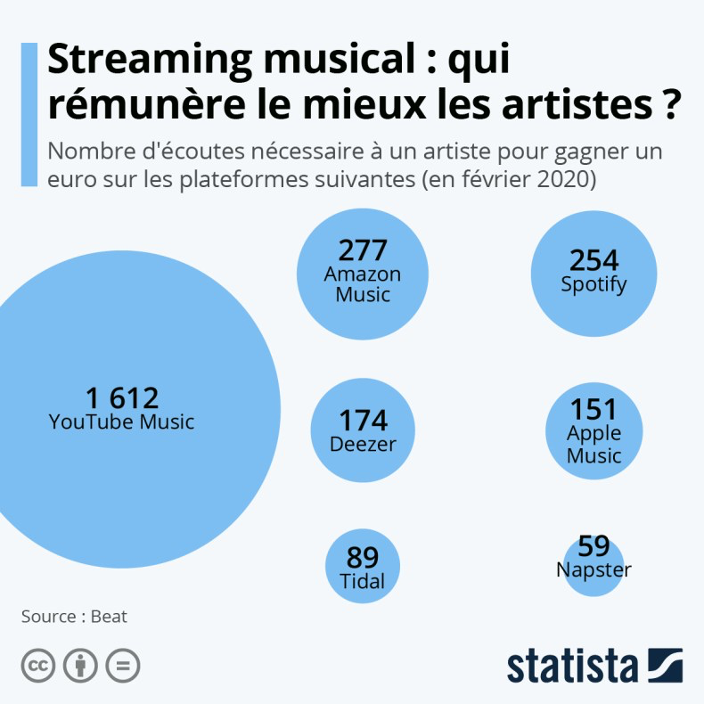
REMUNERATION DES ARTISTES
-Du coté des artistes, on estime que ces derniers gagnent environ 0,0034 dollar par écoute.
-les sommes reçues varient évidemment sur le nombre d’écoutes.
-1% des artistes se partage 90% des écoutes (et donc des recettes).

Slide 19
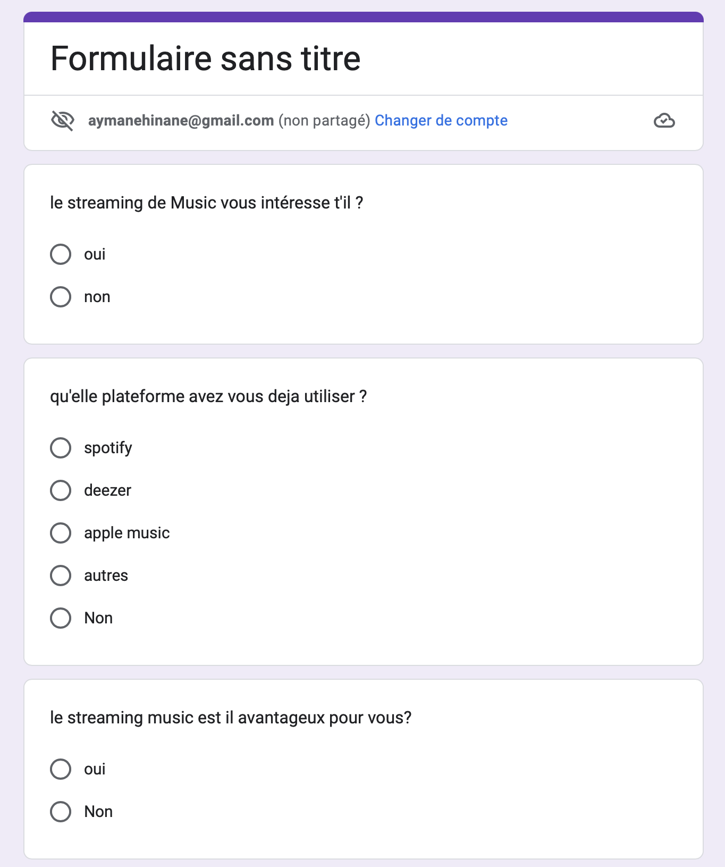
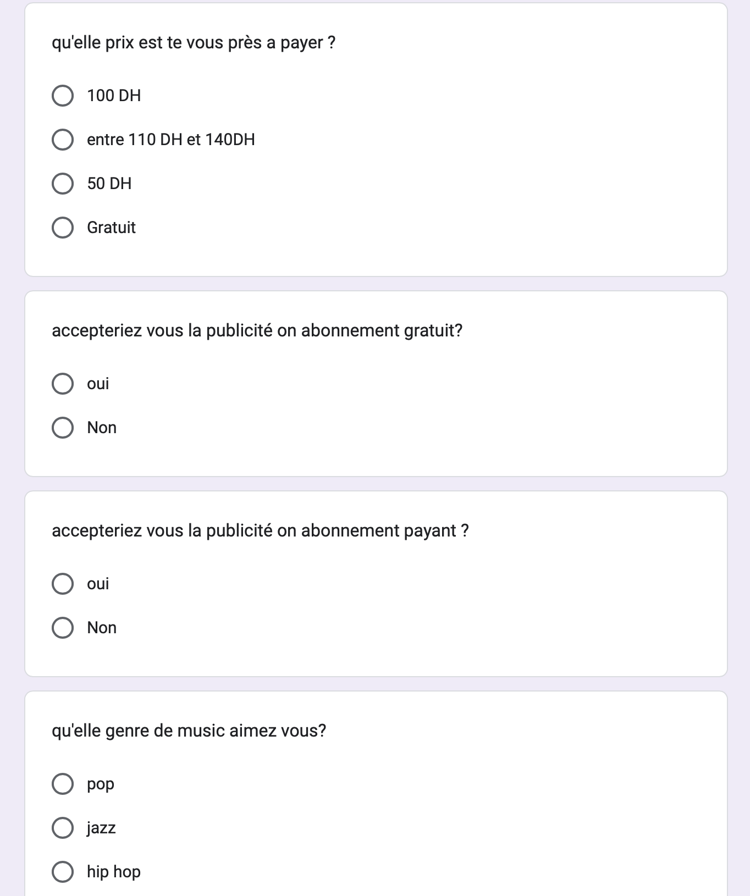

Slide 20
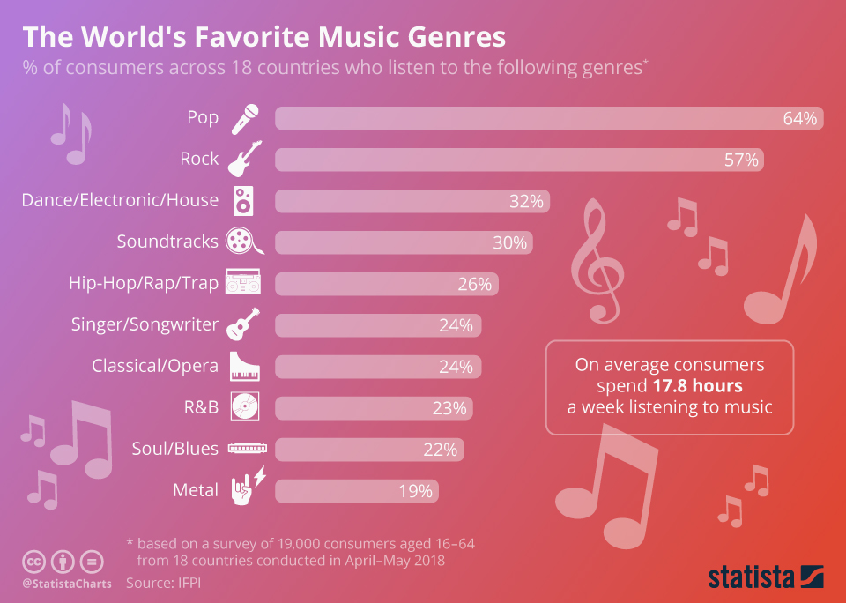

Slide 21
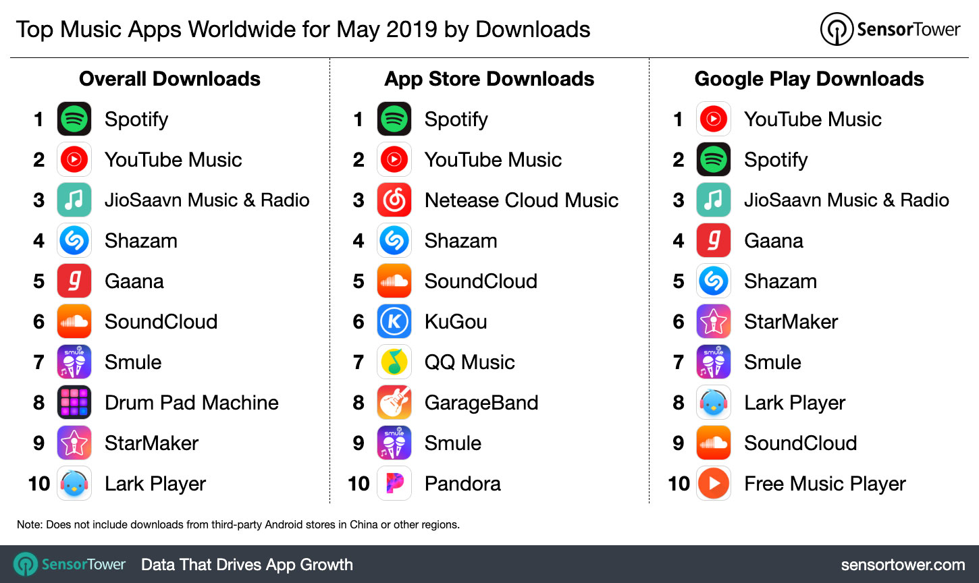

Slide 22
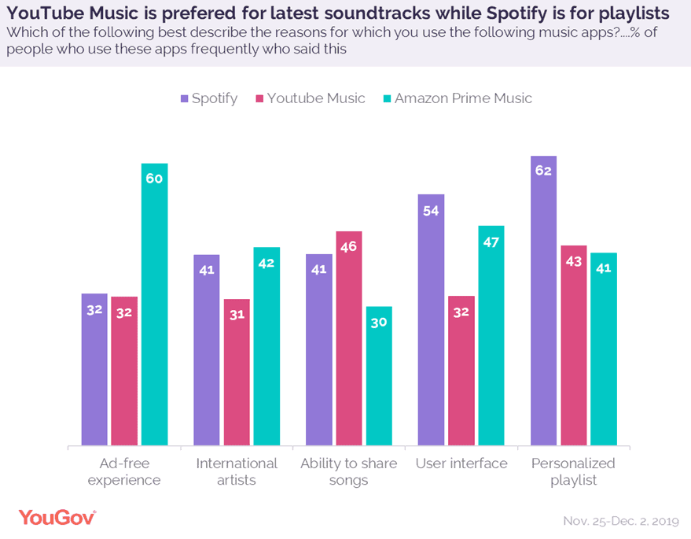

Slide 23
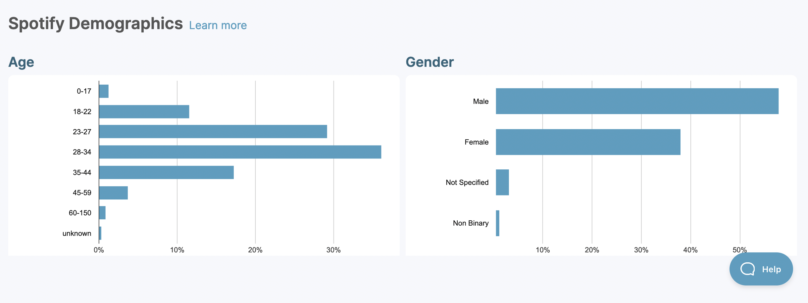

Slide 24
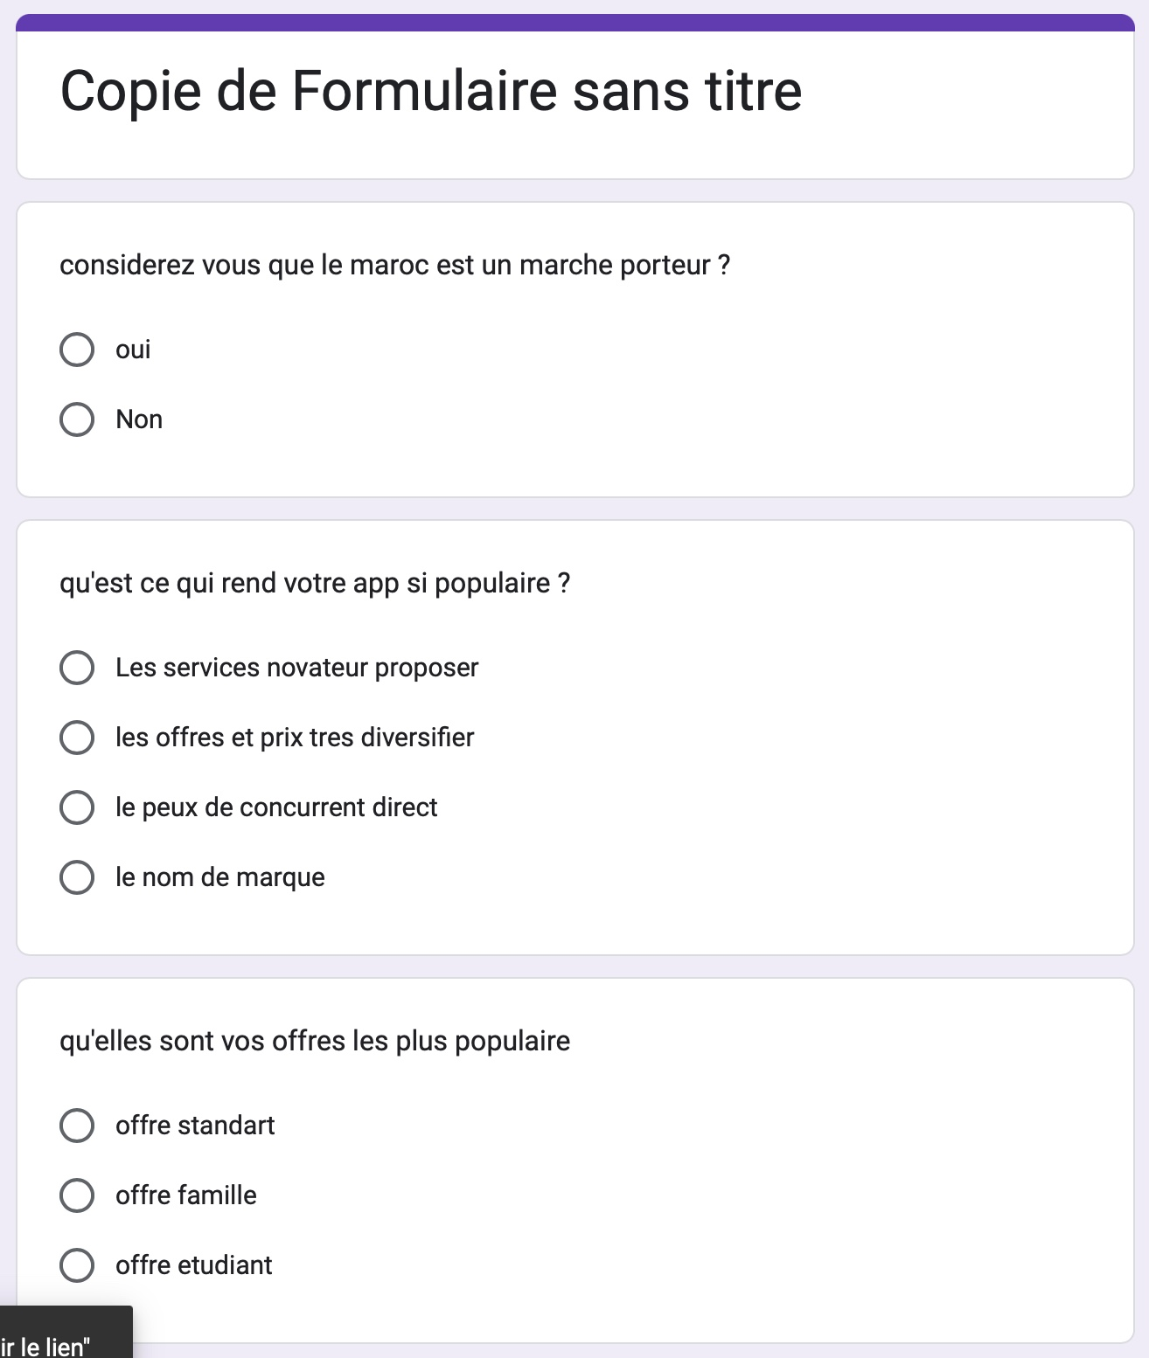
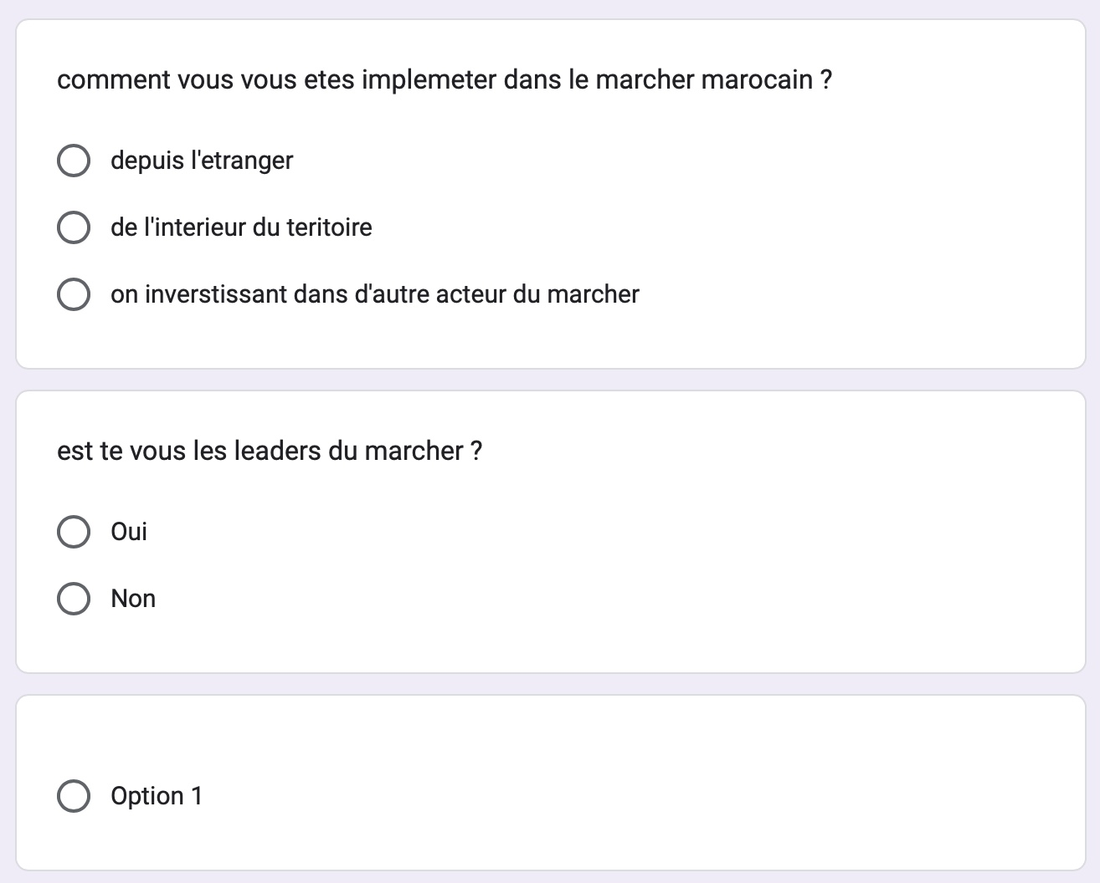
GUIDE D’ENTRETIEN
Guide d’entretien

Slide 25
ETUDE QUALITATIVE
Les gens prefere le abonnement gratuit (renumeration publiciter).
Les fonctionnaliter social reste l’element crusial qui attire les gens:
- LES PLAYLISTS COLLABORATIVES (soiree) , personalisable.
- Partage sur les reseaux social.
- L’experience utilisateur.
ETUDE QUANTITATIVE
La grande majorite des abonnes au app de streamin de music son des jeune age de 15 ans a 27 ans, donc l’offre qui recontre le plus de succes c’est l’offre etudiant.
Les 98% des Titres disponible ne sont pas ecouter, donc la demande se consentre sur les 2% des titres sur lequ’elle est la tandance.

Slide 26
ANALYSE SWOT
Force | Faiblesse
- Faible cout d’inverstissement - expertise on devellopement d’application mobile equipe competente dans l’amelioration de l’experience utilisateur Connaisance du marcher musicale marocain Service clientele a l’ecoute | - petite base de clientele Application pas tres riche on fonctionnalite Peut de presence sur les reseau sociaux Manque de partenariat
Opportunite | Menace
-peut de concurent direct sur le marcher marocain -partenariat avec les chanteur locaux -taux d’impot tres bas -Le prix de notre service coute 50 dh | -la concurence -le desabonnement on masse -les greves des artistes -les faille de securite

Slide 27
L’Analyse PESTEL
Economique
Sociale
-paye musulman
-culture ouverte
-niveau d’education moyen
-Marche on croissance
-credit banqaire avec taux faible
-marcher porteur
-aucun concurence direct
Politique
-Stabilite politique du maroc
-liberte d’expression
Technologique
-service de cloud public inwi
-couverture internet (stable,large)
Legislatif
-Protection des consommateur
-Lois antitrust
-Protection des donnees
Ecologique
-Climat tres polluee

Slide 28
5 forces de Poter
MENACE DE NOUVEAU ENTRANT
-L’EMERGENCE DE SPOTIFY OU AUTRES SERVICE DANS LE MARCHER
-L’experience internatinal des nouveau entrants
POUVOIR DE NEGOSIATION DES FOURNISSEUR ()
-les Principaux editeur de music donne la priorite au grande entreprise comme spotify et deezer
-les artistes refuse la renumeration par ecoute
rivalité concurrentielle
Pouvoir de negociation des clients ()
-peut de client
-prix des concurents tres concurentielle
Menace des Produits de substitution ()
-beaucoup de plateform qui propose un meilleur service et le meme catalogue pour le meme prix

Slide 29
